Slide 1
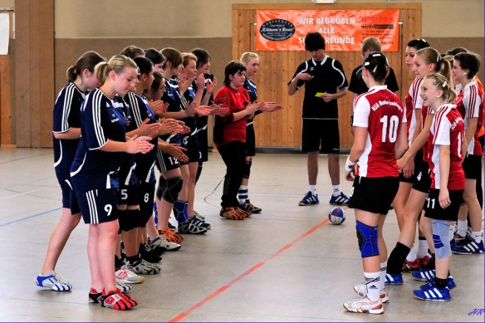
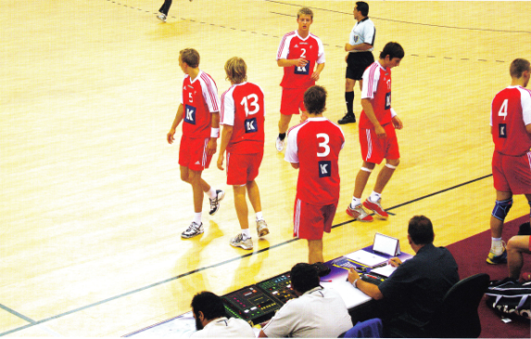
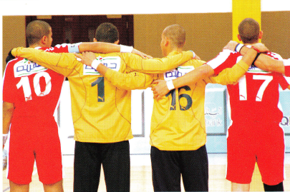
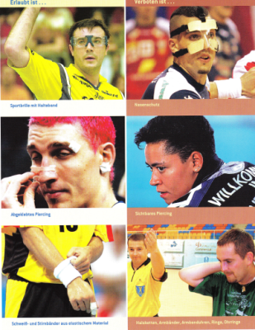
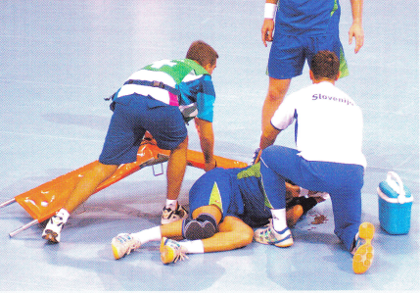
Thema
Mannschaft, Spielerwechsel,
Ausrüstung, Spielerverletzung
Notes:
Wir gehen auf das Objekt der Begierde
den Ball
ein
1

Slide 2
Regelbezug
Unter welcher Regel finden wir den
Bezug zum Thema “Mannschaft, Spielerwechsel,
Ausrüstung, Spielerverletzung“?
Regel 4 – Mannschaft, Spielerwechsel,
Ausrüstung, Spielerverletzung
(Regel 4:1 – 4:11)
Erläuterung 8 (Verletzter Spieler)
Notes:
Regel 3 Der Ball
3:1 Der Ball besteht aus einer Leder- oder Kunststoffhülle. Er muss rund sein. Das Außenmaterial darf nicht glänzend oder glatt sein (17:3).
3:2 Die einzelnen Mannschaftskategorien müssen folgende Ballgrößen, d.h. Umfang und Gewicht verwenden:
· 58-60 cm und 425-475 g (IHF-Größe 3) für Männer und
männliche Jugend (16 Jahre und älter);
· 54-56 cm und 325-375 g (IHF-Größe 2) für Frauen, weibliche Jugend (14 Jahre und älter) und männliche Jugend (12 bis 16 Jahre);
· 50-52 cm und 290-330 g (IHF-Größe 1) für weibliche Jugend (8 bis 14 Jahre) und männliche Jugend (8 bis 12Jahre).
Kommentar:
Das „IHF-Ballreglement" umfasst die technischen Anforderungen für Bälle, die bei allen offiziellen internationalen Spielen eingesetzt werden.
Diese Spielregeln beinhalten nicht Größe und Gewicht von Bällen für den „Mini-Handball".
3:3 Bei jedem Spiel müssen mindestens zwei Bälle vorhanden sein. Die Reservebälle müssen während des Spielverlaufs am Zeitnehmertisch unmittelbar verfügbar sein. Die Bälle müssen den Regeln 3:1-2 entsprechen.
3:4 Die Schiedsrichter entscheiden wann ein Reserveball eingesetzt wird. In diesem Fall sollten sie den Reserveball zügig ins Spiel bringen, um eine Unterbrechung so kurz wie möglich zu halten und ein Time-out zu vermeiden.
2

Slide 3
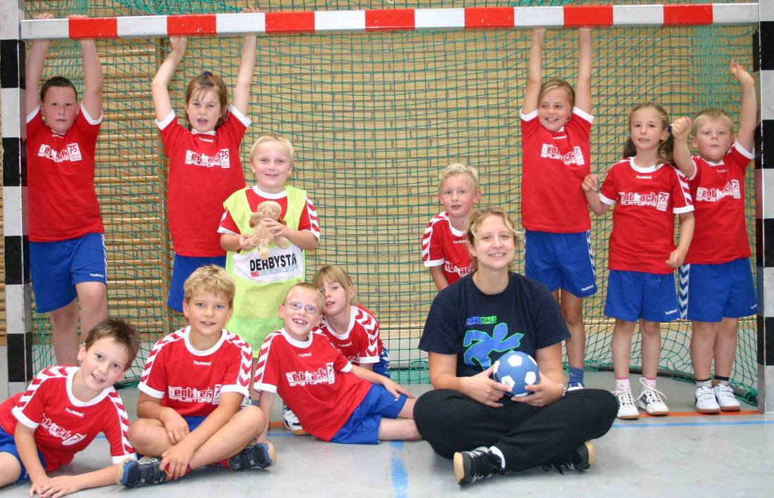
Mannschaft
(Regel 4:1 – 4:3)

Slide 4
Mannschaft
…. besteht aus bis zu 14 Spielern.
Ausnahmen: Siehe Durchführungsbestimmungen
Auf der Spielfläche dürfen sich gleichzeitig höchstens 7 Spieler befinden.
Die übrigen Spieler sind Auswechselspieler.

Slide 5
Mannschaft
Zu Spielbeginn müssen wenigstens 5 Spieler auf der Spielfläche antreten.
Die Anzahl der Spieler einer Mannschaft darf im Spielverlauf - einschließlich Verlängerungen - jederzeit auf bis zu 14 Spieler ergänzt werden.

Slide 6
Mannschaft
Sinkt die Anzahl der Spieler einer Mannschaft auf der Spielfläche unter 5, kann weitergespielt werden.
Es liegt im Ermessen des Schiedsrichters, ob und wann ein Spiel abzubrechen ist.

Slide 7
Mannschaft
Während des Spiels kann die Spielerzahl durch Verletzungen, Hinausstellungen oder Disqualifikationen sinken.
Gibt es eine Grenze?
Bei 6 gegen 2 (+ Torwarte) kann durchaus noch gespielt werden.
Selbst 1 Feldspieler und 1 Torwart können für eine kurze Zeit noch zusammen spielen, da der Torwart jederzeit als Feldspieler agieren darf und so eine Abspielmöglichkeit besteht.

Slide 8
Mannschaft
Ein Spieler, der als Torwart gekennzeichnet ist, kann jederzeit die Position als Feldspieler einnehmen
(beachte Regel 8:5 Kommentar Absatz 2).
Ebenso kann ein als Torwart gekennzeichneter Feldspieler jederzeit die Position des Torwarts einnehmen
(beachte Regel 4:4 und 4:7).
Spielt eine Mannschaft ohne Torwart, dürfen sich auf der Spielfläche gleichzeitig höchstens 7 Feldspieler befinden.
(Für den Wechsel zwischen Torwart und Feldspieler gelten die Regeln 4:4 bis 4:7).

Slide 9
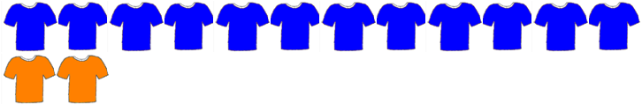
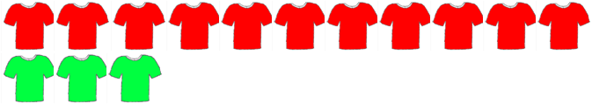
Mannschaft
Mannschaft A
Mannschaft B
  14 Spieler* (davon beliebig viele Torwarte).
  zu Beginn mindestens 5 Spieler!
  * Abweichende Regelung bezüglich der Anzahl möglich
  (siehe jeweilige Durchführungsbestimmungen!!!)

Slide 10
Mannschaft
  Kann es identische Nummern bei einer Mannschaft geben?
  Nein!
  Falls doch, ist dies zu korrigieren!

Slide 11
Mannschaft
Mannschaft darf im Spielverlauf höchstens
4 Mannschaftsoffizielle einsetzen.
Einer ist als „Mannschaftsverantwortlicher" zu bezeichnen.
Nur er ist berechtigt, Zeitnehmer/Sekretär und eventuell die Schiedsrichter anzusprechen.

Slide 12
Mannschaft
Mannschaftsverantwortlicher
ist dafür verantwortlich,
dass sich ab Spielbeginn im Auswechselraum keine anderen Personen als die eingetragenen Offiziellen und die teilnahmeberechtigten Spieler befinden.
dass nur teilnahmeberechtigte Spieler die Spielfläche betreten.
Andernfalls ist er progressiv zu bestrafen!

Slide 13
Mannschaft
Im Allgemeinen ist ein Mannschaftoffizieller nicht berechtigt, während des Spiels die Spielfläche zu betreten.
Ein Verstoß ist als unsportliches Verhalten zu ahnden!
Spielfortsetzung: Freiwurf für die gegnerische Mannschaft!

Slide 14
Mannschaft
Teilnahmeberechtigung
Spieler oder Mannschaftsoffizieller ist teilnahmeberechtigt, wenn
1. beim Anpfiff anwesend und
2. im Spielprotokoll eingetragen ist.
Nach Spielbeginn eintreffende Spieler/Mannschaftsoffizielle müssen vom Zeitnehmer/Sekretär in das Spielprotokoll eingetragen werden und erhalten damit die Teilnahmeberechtigung.
Kein Austausch von Spielern bzw. Mannschaftsoffiziellen während des Spiels möglich!

Slide 15
Mannschaft
Kein Austausch von Spielern bzw. Mannschaftsoffiziellen während des Spiels möglich!
Allerdings darf ein eingetragener Mannschaftsoffizieller bei Vorlage einer Spielerlaubnis als Spieler während des Spiels nachgemeldet werden, wenn seine Mannschaft das Maximum an Spielern noch nicht ausgeschöpft hat
(Beispiel Spielertrainer).
Der entsprechende Mannschaftsoffizielle ist vom Sekretär in dieser Funktion im Spielprotokoll zu streichen und geleichzeitig mit in die Spielerliste aufzunehmen.
Ein Ersatz des Offiziellen ist nicht möglich!
Der Zeitpunkt des Wechsel sollte im Spielprotokoll vermerkt werden
(z.B. „Der Offizielle B wurde ab der 25. Minute als Spieler nachgetragen“).

Slide 16
Spielerwechsel
(Regel 4:4 – 4:6)

Slide 17
Spielerwechsel
Auswechselspieler dürfen während des Spiels jederzeit und wiederholt ohne Meldung beim Zeitnehmer/Sekretär, eingesetzt werden, sofern die zu ersetzenden Spieler die Spielfläche verlassen haben.
Das Ein- und Auswechseln von Spielern darf nur über die eigene Auswechsellinie erfolgen.
Gilt auch für den Torwartwechsel.
Die Auswechselregeln gelten auch bei Time-out (ausgenommen Team-Time-out).

Slide 18
Spielerwechsel
Nur gültig für den Bereich des DHB
Im Jugendbereich der Altersklassen B und jünger ist ein Spielerwechsel jedoch nur möglich,
wenn sich die Mannschaft in Ballbesitz befindet oder
während eines Time-out oder
bei einem Torwartwechsel beim 7m (mit Time-out).
Achtung
Der 7. Feldspieler muss bei Ballverlust auf der Spielfläche bleiben!

Slide 19
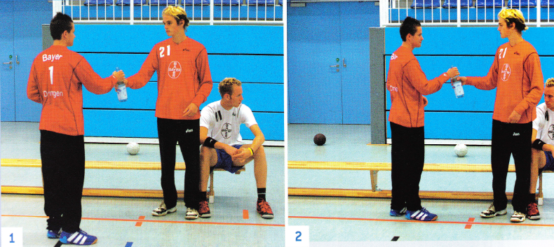
Spielerwechsel
Sinn der Auswechsellinie ist es, ein korrektes Auswechseln sicherzustellen, nicht aber, Spieler zu bestrafen, die die Seiten- oder die Torauslinie ohne Vorteilsabsicht überschreiten (z.B. um Wasser oder das Handtuch direkt neben der Auswechsellinie zu holen…

Slide 20
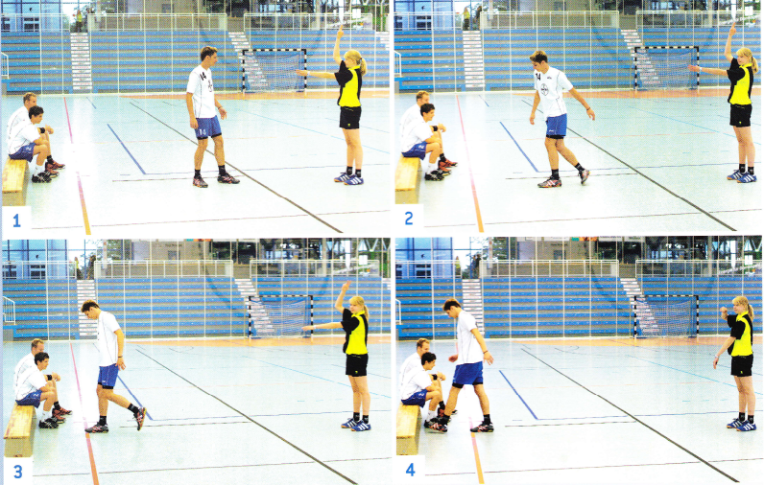
Spielerwechsel
… oder die Spielfläche nach einer Hinausstellung auf sportliche Weise außerhalb der eigenen Auswechselraummarkierung zu verlassen.

Slide 21
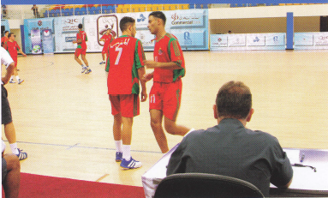
Spielerwechsel
Worauf ist zu achten?
zunächst muss der auszuwechselnde Spieler die Spielfläche regelkonform, d.h. über die eigene Auswechsellinie verlassen,
erst dann kann der einzuwechselnde Spieler die Spielfläche über die eigene Auswechsellinie betreten.
Dieser Spieler muss teilnahmeberechtigt und nicht hinausgestellt (bzw. disqualifiziert) sein.

Slide 22
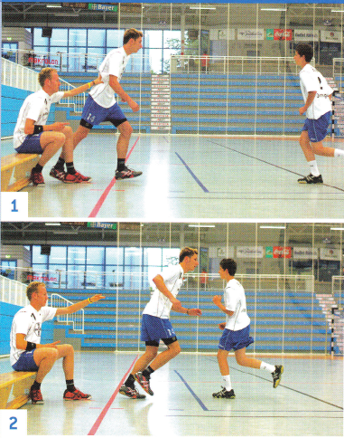
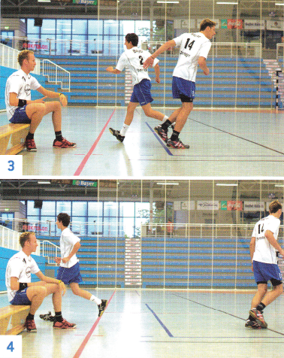
Spielerwechsel
Wer ist der fehlbare Spieler?

Slide 23
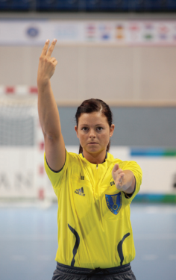
Spielerwechsel
Ein Wechselfehler ist mit einer Hinausstellung für den fehlbaren Spieler zu ahnden.
Begehen mehrere Spieler einer Mannschaft in der gleichen Situation einen Wechselfehler, so ist nur der erste Spieler, der eine Regelwidrigkeit begeht, zu bestrafen.
Das Spiel wird in der Regel mit Freiwurf für die gegnerische Mannschaft fortgesetzt (Ausnahmen!).

Slide 24
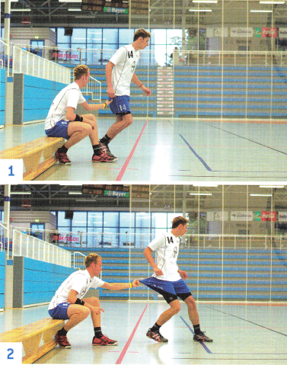
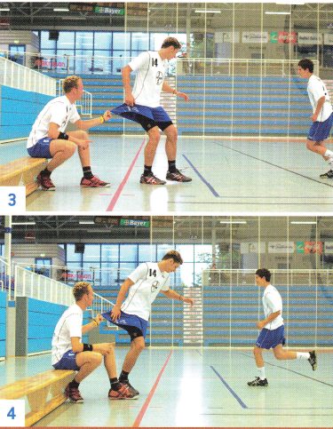
Spielerwechsel

Slide 25
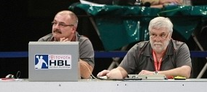
Spielerwechsel
Eingreifen durch den Zeitnehmer
(Erläuterungen zu den Spielregeln Nr. 7)
Zeitnehmer muss das Spiel ohne Rücksicht auf die Vorteilsregel umgehend unterbrechen!
Klare Torgelegenheit vereitelt
→
7-m-Wurf
In allen anderen Fällen
→
Freiwurf

Slide 26
Spielerwechsel
Wer ist der fehlbare Spieler?
der einzuwechselnde Spieler, wenn er die Spielfläche zu früh betritt,
der einzuwechselnde Spieler, wenn er die Spielfläche nicht über die eigene Auswechsellinie betritt,
der auszuwechselnde Spieler, wenn er die Spielfläche nicht über die eigene Auswechsellinie verlässt.

Slide 27
Betreten Spielfläche
(ohne Auswechselung - Regel 4:6)

Slide 28

Betreten Spielfläche
Ein zusätzlicher Spieler betritt die Spielfläche.
ein Spieler greift unberechtigt vom Auswechselraum aus in das Spielgeschehen ein.
Hinausgestellter Spieler betritt während seiner Hinausstellungszeit die Spielfläche.
Spieler erhält eine Hinausstellung, Mannschaft muss für die folgenden zwei Minuten um einen Spieler auf der Spielfläche reduziert werden.
Spieler erhält erneut eine Hinausstellung, Mannschaft muss für die Restzeit der ersten Hinausstellung auf der Spielfläche um einen weiteren Spieler reduziert werden.

Slide 29
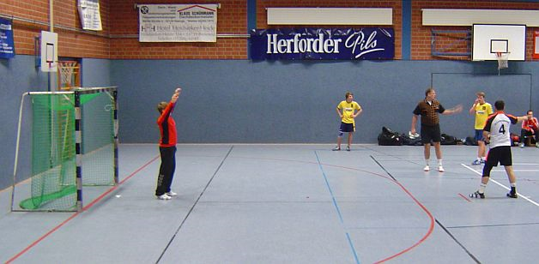
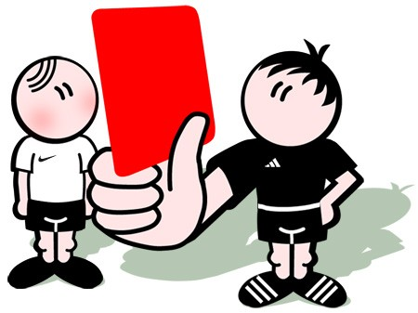
Betreten Spielfläche
Ausnahme!
Klare Torgelegenheit wird vereitelt
→
7-m-Wurf
+
Bestrafung
→
Disqualifikation mit Bericht (blaue Karte)

Slide 30
Betreten Spielfläche
Zusätzlicher Spieler (Regel 4:6, Abs. 1)
Betritt ein zusätzlicher Spieler die Spielfläche ohne Auswechselung, erhält dieser Spiele eine Hinausstellung.
Lässt sich der fehlbare Spieler nicht mehr feststellen, ist wie folgt vorzugehen:
Variante 1:
SR fordern MV auf den fehlbaren Spieler zu benennen
Spieler erhält eine Hinausstellung (wird ihm persönlich angelastet)
Variante 2:
Weigert sich der MV, benennen SR einen Spieler
Spieler erhält eine Hinausstellung (wird ihm persönlich angelastet)

Slide 31
Betreten Spielfläche
Hinweis:
Als „fehlbarer Spieler“ kann nur ein Spieler benannt werden, der sich zum Zeitpunkt der Unterbrechung auf der Spielfläche befindet.

Slide 32
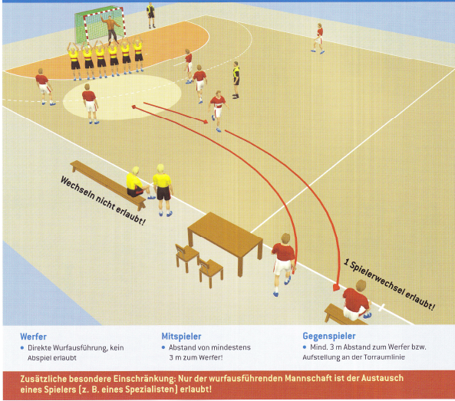
Spielerwechsel nach Regel 2:5
(Freiwurf nach Schlusssignal)

Slide 33
Spielerwechsel nach Regel 2:5
(Freiwurf nach Schlusssignal)
Regelwidrigkeiten und unsportliches Verhalten vor oder mit dem Ertönen Schlusssignal (bei Halbzeit- oder Spielende bzw. zum Ende der Halbzeiten einer Verlängerung) sind zu ahnden!
Auch wenn Ausführung des Freiwurfs oder 7-m-Wurfs nicht vor dem Schlusssignal erfolgen kann!
Ertönt das Schlusssignal, wenn ein Frei- oder 7-m-Wurf noch auszuführen ist oder der Ball sich nach einem solchen Wurf noch in der Luft befindet, ist dieser Wurf ebenfalls zu wiederholen.
In beiden Fällen beenden die Schiedsrichter das Spiel erst, wenn der Freiwurf oder 7-m-Wurf ausgeführt oder wiederholt wurde und das Ergebnis dieses Wurfes feststeht.

Slide 34
Spielerwechsel nach Regel 2:5
(Freiwurf nach Schlusssignal)
Für diese Freiwurfausführungen (oder -wiederholungen) gelten besondere Anweisungen bezüglich der Aufstellung der Spieler und des Spielerwechsels!
Abweichend von dem normalen Spielerwechsel darf die angreifende Mannschaft einen Spieler auswechseln!
Ebenso darf die abwehrende Mannschaft einen Feldspieler gegen einen Torwart auswechseln, wenn sie beim Ertönen des Schlusssignals mit 7 Feldspielern spielt.
Verstöße sind entsprechend zu ahnden. (Wechselfehler!)

Slide 35
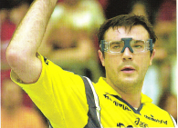
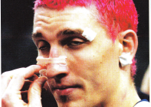
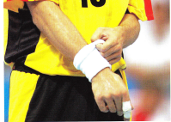
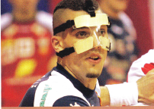
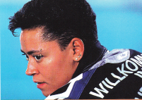
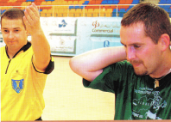
Ausrüstung
(Regel 4:7 – 4:9)

Slide 36
Ausrüstung
Alle Feldspieler einer Mannschaft müssen einheitliche Spielkleidung tragen.
Die Kombinationen von Farbe und Design der beiden Mannschaften müssen sich deutlich voneinander unterscheiden.
Alle als Torwart eingesetzten Spieler einer Mannschaft müssen eine identische Farbe tragen, die sich von den Farben der Feldspieler beider Mannschaften und der Torwarte der anderen Mannschaft deutlich unterscheidet.
= Vier Farben sind notwendig!

Slide 37
Ausrüstung
Fehlende Nummern/nicht lesbare Nummern können lediglich zur Notiz im Spielprotokoll führen.
Spieler vergisst seine Trainingsjacke auszuziehen:
Dieser Spieler ist auf seinen „Fauxpas“ hinzuweisen und zur Beseitigung aufzufordern. Ohne persönliche Strafe wird auf Ballverlust (nicht bei formellen Würfen) im laufenden Spiel entschieden.

Slide 38
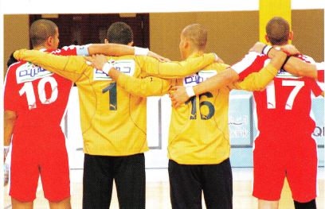
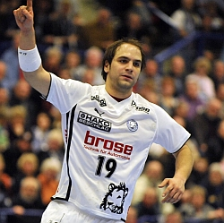
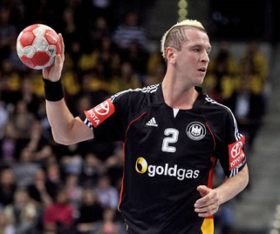
Ausrüstung
Die Spieler müssen auf der Trikotrückseite mindestens 20 cm und auf der Trikotvorderseite mindestens 10 cm hohe sichtbare Nummern haben.
Dabei muss es sich um Nummern von 1 bis 99 handeln. Spieler, die zwischen Feldspieler und Torwartposition wechseln, müssen die gleiche Nummer benutzen.

Slide 39
Ausrüstung
Die Spieler müssen Sportschuhe tragen.
Nicht erlaubt:
Gegenständen, die die Spieler gefährden könnten oder mit denen sich Spieler einen unrechtmäßigen Vorteilen verschaffen können.
z.B. Kopfschutz, Gesichtsmaske, Handschuhe, Armbänder, Armbanduhren, Ringe, sichtbares Piercing, Halsketten oder Ketten, Ohrschmuck, Brillen ohne Haltebänder oder mit festen Gestellen sowie alle anderen Gegenstände, die eine Gefährdung darstellen könnten.
Spieler, die solche gefährlichen Gegenstände tragen/an sich haben, dürfen nicht mitspielen.
Schiedsrichter sind verantwortlich!

Slide 40
Ausrüstung
Erlaubt:
Flache Ringe, kleine Ohrringe und Piercing sind erlaubt, wenn sie abgedeckt sind und Spieler nicht gefährden.
Das Tragen von Stirnbändern, Kopftüchern und Kapitänsbinden aus weichem, elastischem Material ist erlaubt.
Schiedsrichter sind verantwortlich!

Slide 41
Ausrüstung
Der Mannschaftsverantwortliche bestätigt mit seiner Unterschrift auf dem Spielbericht / der Spielermeldung vor dem Spiel die ordnungsgemäße Ausrüstung aller Spieler. Stellen die Schiedsrichter nach Spielbeginn trotzdem eine unkorrekte Ausrüstung (nach Regel 4:9) fest, wird der Mannschaftsverantwortliche progressiv bestraft und der entsprechende Spieler muss die Spielfläche verlassen, bis der Mangel behoben ist.

Slide 42
Ausrüstung
Nicht erlaubte Gegenstände, Helme, Gesichtsschutz und
Protektoren (Regel 4:9)
Alle Arten und Größen von Helmen und Gesichtsmasken sind untersagt. Das Verbot bezieht sich nicht nur auf komplette Masken, sondern auch auf Masken, die Teile des Gesichts bedecken.
Bei Knieprotektoren sind metallische Teile verboten, Kunststoffteile müssen vollständig gepolstert sein.
Bei Sprunggelenk-Protektoren müssen alle harten Teile aus Metall oder Kunststoff abgedeckt werden.
Ellbogenschoner dürfen nur aus weichem Material bestehen.
Verbände und Schiedsrichter haben nicht das Recht, in einzelnen Fällen Ausnahmen zu erlauben. Wendet sich jedoch ein Mannschaftsverantwortlicher wegen eines Zweifelsfalls an den Delegierten oder die Schiedsrichter, entscheiden diese aufgrund der Bestimmungen der Regel 4:9 und den „Guidelines“. Im Vordergrund stehen dabei die Grundsätze „nicht gefährlich“ und „kein unrechtmäßiger Vorteil“.

Slide 43
Ausrüstung
Anhang 2
Ergänzende Hinweise zum Verbot von Gesichtsmasken und anderen nicht erlaubten Gegenständen (Regel 4:9)
Helm nicht erlaubt alle Arten von Helmen
Gesichtsmaske nicht erlaubt auch Masken, die Teile des Gesichts bedecken
Nasenschutz erlaubt Tape, weiches Material
Stirnband erlaubt Elastisches Material
Kopftuch erlaubt Elastisches Material
Kapitänsbinde erlaubt am Oberarm, ca. 5 cm breit, einfarbig
Ellbogenschoner erlaubt weiches Material, dünn, kurz
Handgelenkschoner erlaubt weiches Material, dünn, kurz
Fingerband nicht erlaubt
Handschuhe nicht erlaubt
Knieprotektoren erlaubt Weiches Material, kein Metall
Sprunggelenk- erlaubt harte Teile abgedeckt
Protektoren
T-Shirt für Feldspieler erlaubt gleiche Farbe wie Torwart
als Torwart

Slide 44
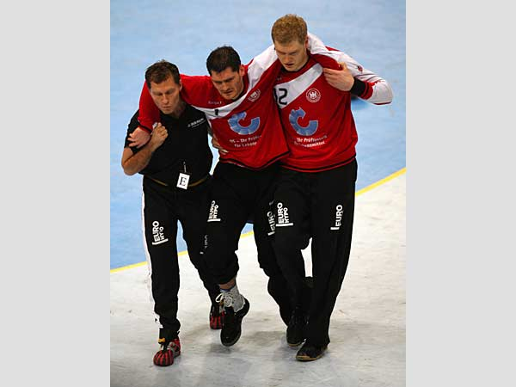
Spielerverletzung
(Regel 4:10 – 4:11 und Erläuterung 8)

Slide 45
Spielerverletzung
Spieler blutet oder hat Blut am Körper oder an der Spielkleidung,
er muss die Spielfläche umgehend und von sich aus (durch eine reguläre Auswechslung) verlassen, um die Blutung zu stoppen, die Wunde abzudecken und Körper und Spielkleidung zu reinigen.
erst dann darf er die Spielfläche wieder betreten.
unsportliches Verhaltens, wenn ein Spieler, der im Zusammenhang mit dieser Bestimmung den Anweisungen der Schiedsrichter nicht Folge leistet.

Slide 46
Spielerverletzung
Im Falle einer Verletzung:
1. Time-out (Handzeichen 15)
2. Erlaubnis (Handzeichen 16)
Die Erlaubnis gilt, für zwei teilnahmeberechtigte Personen der betreffenden Mannschaft die Spielfläche zu betreten, …
…um den verletzten Spieler zu versorgen.

Slide 47
Spielerverletzung
Mehr als zwei Teilnahmeberechtigte Personen!
Wenn eine dritte Person oder weitere Personen sowie
Personen der nicht betroffenen Mannschaft die Spielfläche betreten.
Ahndung durch die Schiedsrichter:
Im Falle von Spielern = Wechselfehler,
im Falle von Offiziellen = unberechtigtes Eintreten.
Oder:
Wer die Spielfläche mit Erlaubnis betritt, aber, anstatt den verletzten Spieler zu versorgen, Anweisungen an andere Spieler gibt, sich mit Gegnern oder Schiedsrichtern beschäftigt usw., ist wegen unsportlichen Verhaltens zu bestrafen.

Slide 48
Spielerverletzung
(neue Regel)
Verletzter Spieler
Wenn der Spieler (ggf. auch mit Unterstützung eines Mitspielers) die Spielfläche verlässt, kann er sich nach erfolgter Versorgung im Auswechselraum unmittelbar wieder einwechseln.
Bei Versorgung auf dem Spielfeld kann der Spieler kann erst nach 3 Angriffen seiner Mannschaft wieder einwechseln.
Nach Ablauf einer Halbzeit (reguläre Spielzeit / oder Verlängerungen) kann der Spieler im nächsten Spielabschnitt wieder einwechseln
(kann hiernach auch am 7-m-Werfen teilnehmen).

Slide 49
Spielerverletzung
(neue Regel)
Verletzter Spieler
Erhält der Spieler noch auf dem Spielfeld oder auch nach der Spielfortsetzung eine Hinausstellung, wird nicht mehr (weiter) gezählt.
Kontrolle erfolgt durch Zeitnehmer / Sekretär / Delegierten.
Es handelt sich um Tatsachenfeststellungen.
Nichtbeachtung wird analog dem Wechselfehler geahndet.
Ausnahme 1: Die Verletzung ist Folge eines progressiv bestraften Vergehens eines gegnerischen Spielers.
Ausnahme 2: Ein Torwart ist aus dem Spiel heraus am Kopf getroffen worden.

Slide 50
Spielerverletzung
(neue Regel)
Hinweis:
Die Erläuterung 8 zu Regel 4:11 „Verletzter Spieler“
(Aussetzen von 3 Angriffen)
findet nur in den vom DHB und den Ligaverbänden geleiteten Spielbetrieben Anwendung.“

Slide 51
ENDE

